Slide 1
FINAL PROJECT PROPOSAL
AI Air Doctor
結合 IoT 空品數據與環境醫學知識的
個人化空氣品質健康代理人
AI Agent + Domain Knowledge + Data Analytics + Real-World Application
組員:________、________、________、________
課程:IoT ________ 指導老師:________

Slide 2
研究動機 Motivation
空氣污染是全球第二大早逝風險因子
790 萬
1 / 8
86%
No.2
2023 年全球
空污致死人數
全球每 8 位死者
就有 1 位與空污有關
空污死亡來自心臟病、
中風、COPD 等慢性病
僅次於高血壓的
第二大早逝風險因子
資料來源:Health Effects Institute, State of Global Air 2025
台灣情境
西半部受工業、交通排放與秋冬東北季風帶來的境外污染影響,中南部常出現 PM2.5 紅色警戒;氣喘患者、長者、孕婦與兒童等敏感族群首當其衝。【待補:2025–2026 台灣空污新聞/統計】
AI Air Doctor · Final Project Proposal
2 / 14

Slide 3
問題定義 Problem
民眾真正想問的,不是「AQI 多少」,而是「我該怎麼做」
💬 使用者提問
現有方案 | 能做到 | 做不到
空品 App (環境即時通) | 顯示即時數值 | ✗ 個人化建議
PM2.5 預測研究 | 預測未來濃度 | ✗ 民眾難以理解
一般 LLM (ChatGPT) | 自然語言對話 | ✗ 無即時數據、幻覺
近期空品 Agent 研究 | LLM + 資料分析 | △ 偏政策、少個人化
「我有氣喘,明天早上 7 點
想去大安森林公園跑步,可以嗎?」
回答這個問題,需要同時具備:
① 即時 / 預測空品數據
② 氣象條件(風、濕度、雨)
③ 個人健康狀況
④ 環境醫學知識
AI Air Doctor · Final Project Proposal
3 / 14

Slide 4
文獻回顧 Related Work
½ AI Technology + ½ Domain Know-how
Ref | Year | Problem | AI Method | Findings | Limitation
[9] | 2025 | 野火期間空品分析與政策建議 | Instructor-Worker 多代理人 LLM | 自動取得、分析資料並產生政策建議 | 偏政策層面,無個人化
[10] | 2025 | 感測數據民眾難以理解 | LLM + Model Context Protocol | 把原始數據轉成可行動回饋 | 未包含預測模型
[15] | 2025 | 即時 AQI 監測與健康建議 | 多代理人(收集/預測/健康/溝通) | 提供主動式建議 | 【待查證】
[11] | 2025 | 台灣 PM2.5 預測 | LSTM / Transformer | 【待補】 | 只輸出數字,無決策建議
[12] | 2025 | 極端高污染事件預測 | Transformer + 重採樣 | 改善高濃度預測 | 【待補】
AI Technology
Domain Knowledge
LSTM / Transformer 時序預測 · XGBoost · SHAP 可解釋 · ReAct Agent · RAG
WHO 2021 指引 · 台灣 AQI 六級 · PM2.5 健康影響 · 季風與逆溫
AI Air Doctor · Final Project Proposal
4 / 14

Slide 5
研究缺口 Research Gap
Existing Research → Limitations → Research Gap → Our Project
Existing Research
Limitations
Research Gap
Our Project
PM2.5 預測模型
LLM 空品代理人
預測只輸出數字
Agent 偏政策、少個人化
缺少整合 IoT + 預測 +
醫學知識 + 個人檔案的 Agent
AI Air Doctor
能力 | 空品 App | PM2.5 預測研究 | 一般 LLM | 近期空品 Agent | AI Air Doctor
即時 IoT 數據 | ✓ | ✓ | ✗ | ✓ | ✓
24h 污染預測 | ✗ | ✓ | ✗ | △ | ✓
環境醫學知識 (RAG) | ✗ | ✗ | △ 可能幻覺 | △ | ✓
個人健康檔案 | ✗ | ✗ | ✗ | △ | ✓
有依據的自然語言建議 | ✗ | ✗ | ✗ | ✓ | ✓
AI Air Doctor · Final Project Proposal
5 / 14

Slide 6
提出方案 Proposed Solution
AI Air Doctor — 具備環境醫學專業能力的 Domain AI Agent
🤖 AI Agent
📚 Domain Knowledge
LLM (ReAct) 理解需求、規劃步驟、自主呼叫 5 個工具並整合推理
WHO 2021 指引、台灣 AQI 健康建議、污染物健康影響、敏感族群定義
📈 Data Analytics
🌏 Real-World Application
XGBoost / LSTM 預測 24h PM2.5,SHAP 解釋風速、濕度等影響因子
敏感族群健康防護、戶外活動規劃、高污染主動提醒
核心價值:每一則建議都附上「數據來源 + 預測信心 + 知識出處」,降低 LLM 幻覺
AI Air Doctor · Final Project Proposal
6 / 14

Slide 7
Agent 設計 Agent Design
Role · Tools · Decision Logic
🩺 Agent 角色 (System Prompt)
Tool | 輸入 | 輸出 | 來源
get_realtime_aq | location | PM2.5、O₃、AQI | 環境部 / Civil IoT
get_weather | location | 溫溼度、風速風向、雨量 | 中央氣象署
forecast_pm25 | station, time | 預測值、信心、主因 | XGBoost/LSTM+SHAP
search_health_kb | risk, group | Top-k 建議 + 出處 | ChromaDB
get_user_profile | user_id | 年齡、疾病、懷孕 | SQLite
• 結合大氣科學與環境醫學的空品健康顧問
• 必須先用工具取得數據,不可猜測數值
• 健康建議必須引用知識庫來源
• 對敏感族群採較嚴格標準
• 結尾附上免責聲明
🧠 決策邏輯
1. 解析意圖(地點/時間/活動)
2. 判斷族群 → 選擇風險門檻
3. 即時數據 or 預測模型
4. 風險 = PM2.5 × 活動係數
5. RAG 檢索 → 生成 → 檢查引用
族群 (PM2.5 μg/m³) | 🟢 低 | 🟡 中 | 🟠 高 | 🔴 極高
一般民眾 | ≤30 | 31–50 | 51–70 | >70
敏感族群 | ≤15 | 16–30 | 31–50 | >50
AI Air Doctor · Final Project Proposal
7 / 14

Slide 8
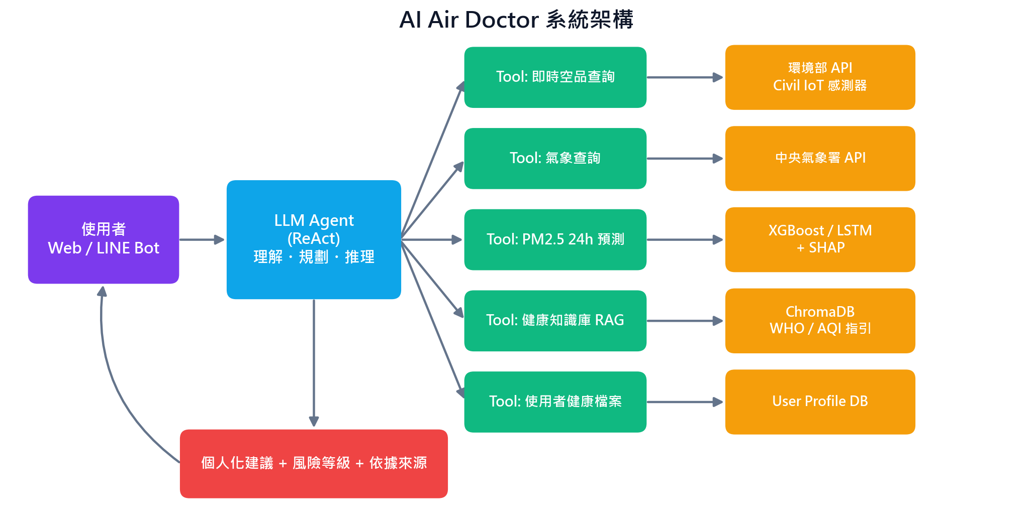
系統架構 Architecture
User → LLM Agent → Tools → Data Sources → Personalized Advice
AI Air Doctor · Final Project Proposal
8 / 14

Slide 9
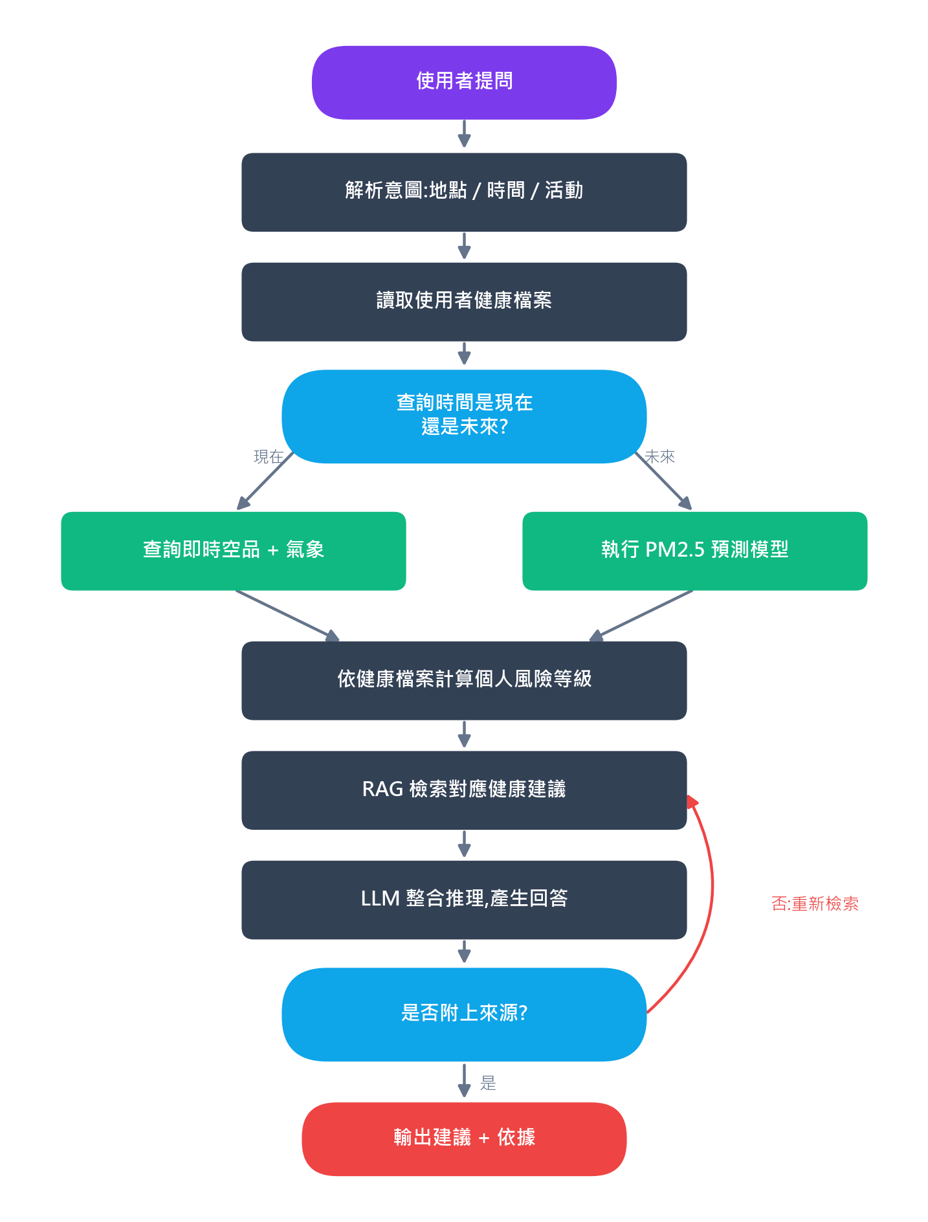
系統流程 Flowchart
從提問到有依據的建議
📍 範例:氣喘患者明早晨跑
1 意圖:大安區 · 明早 07:00 · 跑步
2 檔案:氣喘 → 敏感族群門檻
3 未來時段 → 執行預測模型
預測 PM2.5 = 38 μg/m³(主因:低風速、高濕度)
4 風險 = 38 × 1.5(跑步)= 57 → 🔴 極高
5 RAG 檢索:WHO 指引、AQI 敏感族群建議
6 生成回答並檢查引用
💡 「建議改到室內運動,或延到下午風速增強後再出門;
若外出請配戴 N95,並隨身攜帶吸入劑。」
(數值為示意)
AI Air Doctor · Final Project Proposal
9 / 14

Slide 10
虛擬碼 Pseudocode
Algorithm 1 — AI Air Doctor Agent
Input : user_query q, user_id u Output: advice A, risk_level, sources
1: profile ← GetUserProfile(u) // 疾病、年齡、懷孕
2: intent ← LLM.Parse(q) // location, time, activity
3: station ← NearestStation(intent.location)
4: if intent.time ≤ now + 1h then
5: pm ← GetRealtimeAQ(station).pm25 ; wx ← GetWeather(station)
6: else
7: X ← BuildFeatures(station, last 24h AQ + weather)
8: pm, conf ← ForecastModel.Predict(X, intent.time)
9: factors ← SHAP.Explain(X) // 主要影響因子
10: end if
11: θ ← Thresholds(profile.group) // 一般 / 敏感族群
12: risk ← RiskLevel(pm × ActivityFactor(intent.activity), θ)
13: docs ← RAG.Retrieve(risk, profile, intent.activity, top_k = 3)
14: A ← LLM.Generate(q, pm, risk, factors, docs, profile)
15: if not HasCitations(A, docs) then A ← LLM.Regenerate("cite sources")
16: return A, risk, sources(docs, station)
AI Air Doctor · Final Project Proposal
10 / 14

Slide 11
資料與預測模型 Data & Model
全部使用台灣官方開放資料 · 民生公共物聯網
資料 | 內容 | 頻率
環境部空品測站 | PM2.5、PM10、O₃、NO₂、AQI | 每小時
民生公共物聯網 | 微型感測器 PM2.5、溫溼度 | ~5 分鐘
中央氣象署 | 溫度、濕度、風速風向、雨量 | 每小時
自建感測器(選做) | ESP32 + PMS5003 + DHT22 | 每分鐘
Algorithm 2 · 預測模型訓練
• 資料:2022–2025 逐時資料
• 補值:KNN Imputation
• 特徵:lag 1–24h、移動平均、時間、風向量、溫溼度、雨量
• 切分:2022–24 訓練 / 2025 測試
• 模型:Persistence / XGBoost / LSTM
技術選型
LLM: Gemini / GPT / Llama 3 · Agent: LangGraph · ML: XGBoost、PyTorch、SHAP · Vector DB: ChromaDB · Backend: FastAPI · Frontend: Streamlit / LINE Bot
AI Air Doctor · Final Project Proposal
11 / 14

Slide 12
實驗設計與預期成果 Experiments & Expected Findings
實驗 | 方法 | 評估指標
E1 預測準確度 | Persistence vs. XGBoost vs. LSTM | MAE、RMSE、R²(1h / 6h / 24h)
E2 Agent 回答品質 | AI Air Doctor vs. 一般 LLM,同一組 30 題 | 正確性、依據完整度、幻覺率
E3 Case Study | 氣喘患者 · 晨跑者 · 孕婦 | 建議合理性、個人化程度
E4 使用者測試(選做) | 10 位使用者試用 | SUS 易用性、滿意度
🎯 Expected Findings(預期成果,非實驗結果)
24h PM2.5 預測誤差明顯低於 Persistence Baseline
Agent 建議正確性與引用依據比例高於一般 LLM,幻覺率下降
能為敏感族群提供可行動的個人化防護建議
AI Air Doctor · Final Project Proposal
12 / 14

Slide 13
時程規劃 Timeline
W1–2
W3–4
W5–6
W7
W8
Proposal
文獻 · API 串接
資料前處理
預測模型訓練
知識庫建立
Agent 工具開發
前端整合
Streamlit / LINE
實驗評估
期末報告
GitHub Repository + DESIGN.md 從 Proposal 階段開始持續維護
AI Air Doctor · Final Project Proposal
13 / 14

Slide 14
參考文獻 References
[1] Health Effects Institute (2025). State of Global Air 2025.
[2] WHO (2021). WHO Global Air Quality Guidelines.
[3] 環境部 環境資料開放平台 data.moenv.gov.tw [4][5] 民生公共物聯網 ci.taiwan.gov.tw
[6] 中央氣象署 氣象資料開放平臺 opendata.cwa.gov.tw
[7] Yao, S. et al. (2023). ReAct: Synergizing Reasoning and Acting in Language Models. ICLR.
[8] Lewis, P. et al. (2020). Retrieval-Augmented Generation for Knowledge-Intensive NLP Tasks. NeurIPS.
[9] Instructor-Worker LLM System for Policy Recommendation: LA Wildfires 2025. arXiv.【待查證】
[10] LLM-enhanced Air Quality Monitoring Interface via Model Context Protocol (2025). arXiv.【待查證】
[11][12] 【待補:2025 台灣 PM2.5 預測論文】
[13] Chen & Guestrin (2016). XGBoost. KDD. [14] Lundberg & Lee (2017). SHAP. NeurIPS.
[15] Multi-Agent Framework for Real-Time AQI Monitoring and Personalized Health Advice (2025).【待查證】
Thank you! Q & A
AI Air Doctor · Final Project Proposal
14 / 14

